Slide 1
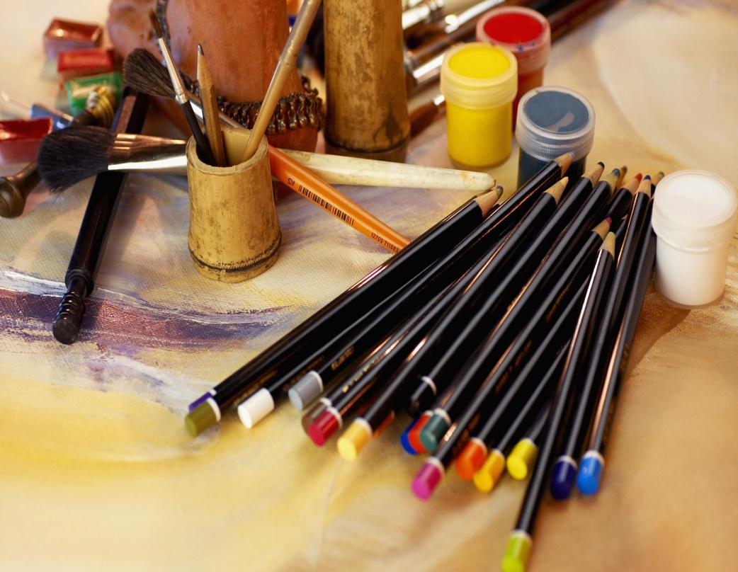

Презентация на тему: «Развитие творческих способностей дошкольников средствами нетрадиционной техники рисования». Из опыта работы воспитателя МБДОУ №62 « Жемчужинка» Тарановой С.Ю.
«Нельзя растить полноценного человека без воспитания в нем чувства прекрасного…»
Р.Тагор

Slide 2
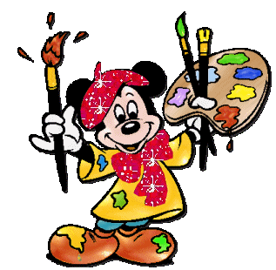
"Каждый ребенок – художник. Трудность в том, чтобы остаться художником, выйдя из детского возраста”. Пабло Пикассо
Уважаемые коллеги!
Сказка наиболее доступный сознанию ребенка материал. Она помогает развитию фантазии и усвоению основных нравственно-этических понятий (добро, зло), а также знакомит с отдельными понятиями в изобразительном искусстве. Дети склонны одухотворять предметы, явления природы, наделять человеческими свойствами животных, растения. Поэтому ребята легко принимают условия игры-рисования. "Погуляв" в сказке, мы рисуем "увиденное", точнее, представленное. Приятная музыка, создает положительный настрой работе, помогает лучше представить образ, будит воображение.

Slide 3
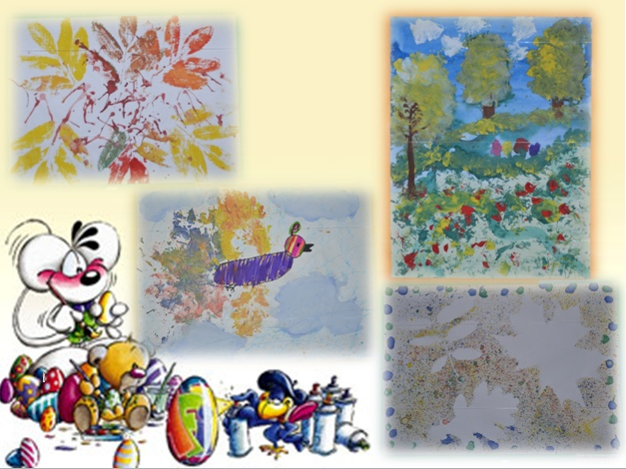
Почему нетрадиционные техники рисования?
Нетрадиционное рисование – искусство изображать не основываясь на традиции.
Рисование нетрадиционными способами, увлекательная, завораживающая деятельность, которая удивляет и восхищает детей. Необычные материалы и оригинальные техники привлекают детей тем, что здесь не присутствует слово «Нельзя»,можно рисовать чем хочешь и как хочешь и даже можно придумать свою необычную технику. Дети ощущают незабываемые, положительные эмоции, а по эмоциям можно судить о настроении ребёнка, о том, что его радует, что его огорчает.

Slide 4
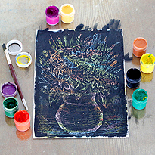
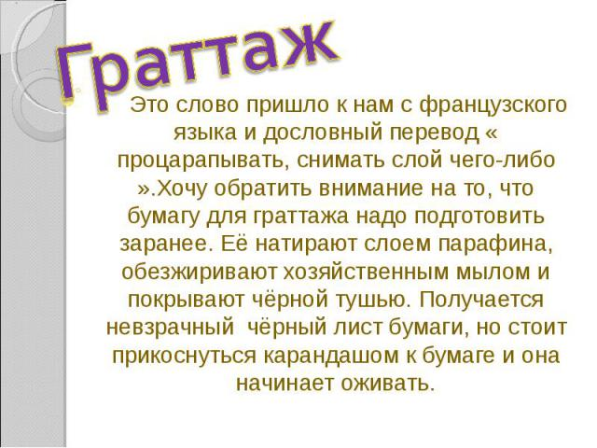
Моей основной техникой рисования была выбрана техника «Граттаж».

Slide 5
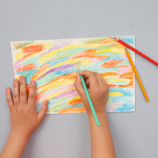
Заштриховываем всю поверхность листа бумаги цветными карандашами или заполняем лист картона разноцветными мазками краски. Чем ярче они будут, тем лучше.

Slide 6
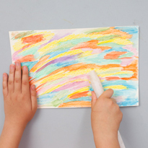
Покрываем парафином получившийся шедевр.

Slide 7
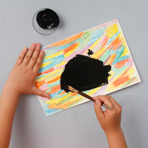
Затем лист закрашивается гуашью или тушью. Если на поверхности листа гуашь скатывается в капли, значит краска слишком жидкая. Добавьте в нее каплю жидкости для мытья посуды или 1 каплю мыла на столовую ложку туши. Покройте лист таким составом в 2-3 слоя.

Slide 8
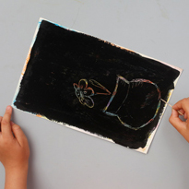
Подготовительный этап завершен. Теперь можно приступить к самому важному моменту - рисованию. Черную поверхность процарапайте палочкой или зубочисткой, через царапину проступит яркий фон. Царапая поверхность, можно создать рисунок.

Slide 9
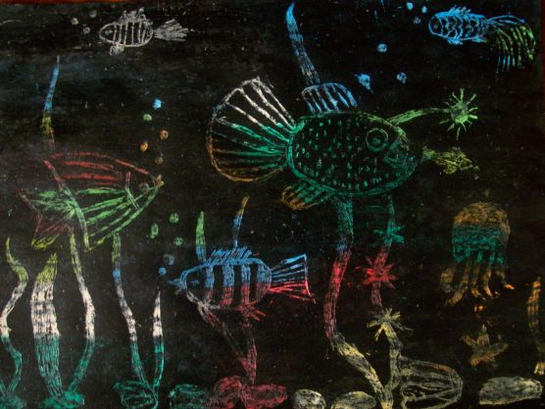
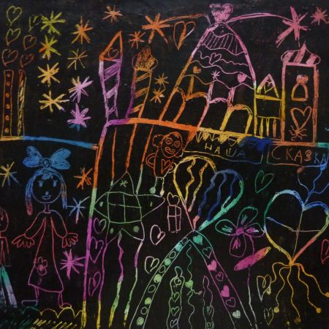
Наши работы выполненные в технике «Граттаж»

Slide 10
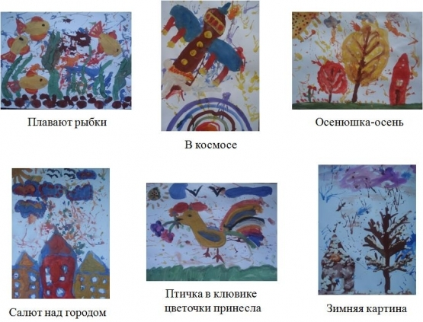
В целях разнообразия и лучшего осознания контрастных понятий я часто предлагаю детям нетрадиционные техники рисования.
Творческий процесс - это настоящее чудо. Понаблюдайте, как дети раскрывают свои уникальные способности и за радостью, которую им доставляет созидание. Здесь они начинают чувствовать пользу творчества и верят, что ошибки - это всего лишь шаги к достижению цели, а не препятствие, как в творчестве, так и во всех аспектах их жизни. Детям лучше внушить: "В творчестве нет правильного пути, нет неправильного пути, есть только свой собственный путь"

Slide 11
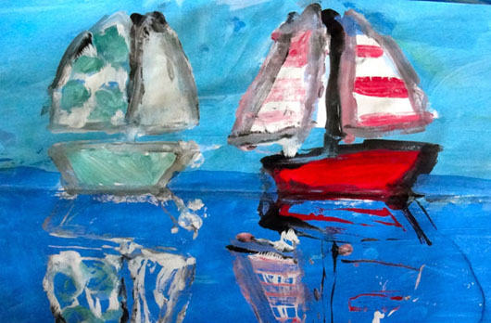
Предлагаю вашему вниманию некоторые из этих технологий : «монотопия» - (отпечаток)
Лист бумаги для рисования разделить на две равные части, сложив его пополам. На одной части нарисовать половину симметричного предмета. Пока краска не высохла, наложить чистую половину листа на изображение и прогладить ладонью. Раскрыть лист и при необходимости дорисовать сюжет.

Slide 12
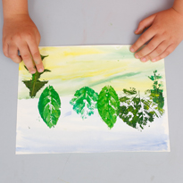
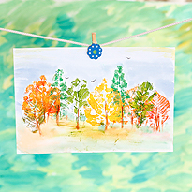
«Печатание листьями» Лист дерева покрывается красками, затем прикладывается к бумаге окрашенной стороной для получения отпечатка. Сверху лист дерева прикрыть чистой бумагой, прогладить ладонью. Снять бумагу и лист. Отпечаток готов.

Slide 13
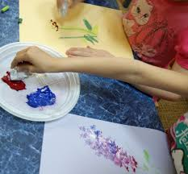
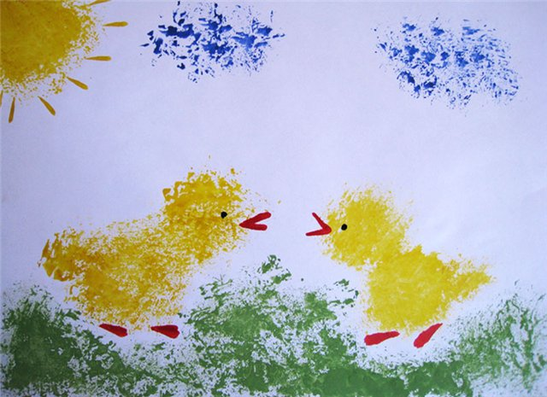
«Печатание бумагой». Гуашевую краску развести водой до консистенции жидкой сметаны. Кусок плотной бумаги смять в небольшой комок, опустить в краску. Этим комком бумаги нанести краску на альбомный лист.

Slide 14
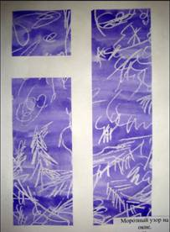
«Фотокопия»
Рисуется при помощи водоотталкивающего материала – свечки или сухого кусочка мыла, невидимые контуры не будут окрашиваться при нанесении поверх них акварельной краски, а будут проявляться, как это происходит при проявлении фотопленки.

Slide 15
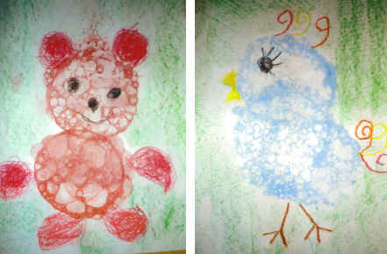
«Рисование мыльными пузырями»
В небольшое количество воды добавьте немного шампуня, можно добавить моющее средство для посуды. Разлейте полученную жидкость по нескольким стаканам и в каждый стаканчик добавьте разноцветную гуашь. Из моего опыта хочется отметить, если в мыльный раствор добавить пищевые красители для окраски яиц (продаются в магазинах), то цвет станет более интенсивным и рисунок получится ярким. Далее опустите трубочку в первый стакан и дуйте до тех пор, пока пена не станет покидать ёмкость. Потом быстренько к "убегающей" пене приложите лист, чтобы на нём остались разноцветные "следы". Это действие проделываете несколько раз, над каждым стаканчиком с разной краской. В итоге на бумаге у вас получатся оригинальные, замысловатые узоры.

Slide 16
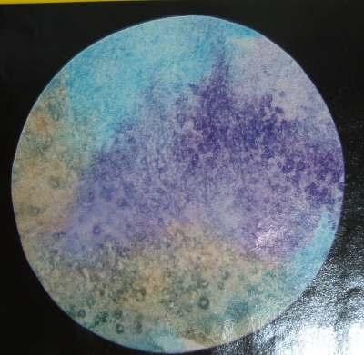
"Рисование с помощью соли»
Акварелью нарисовать рисунок. На влажный рисунок насыпать крупную соль. Соль насыпается на всю поверхность листа. После высыхания краски соль стряхивается.

Slide 17
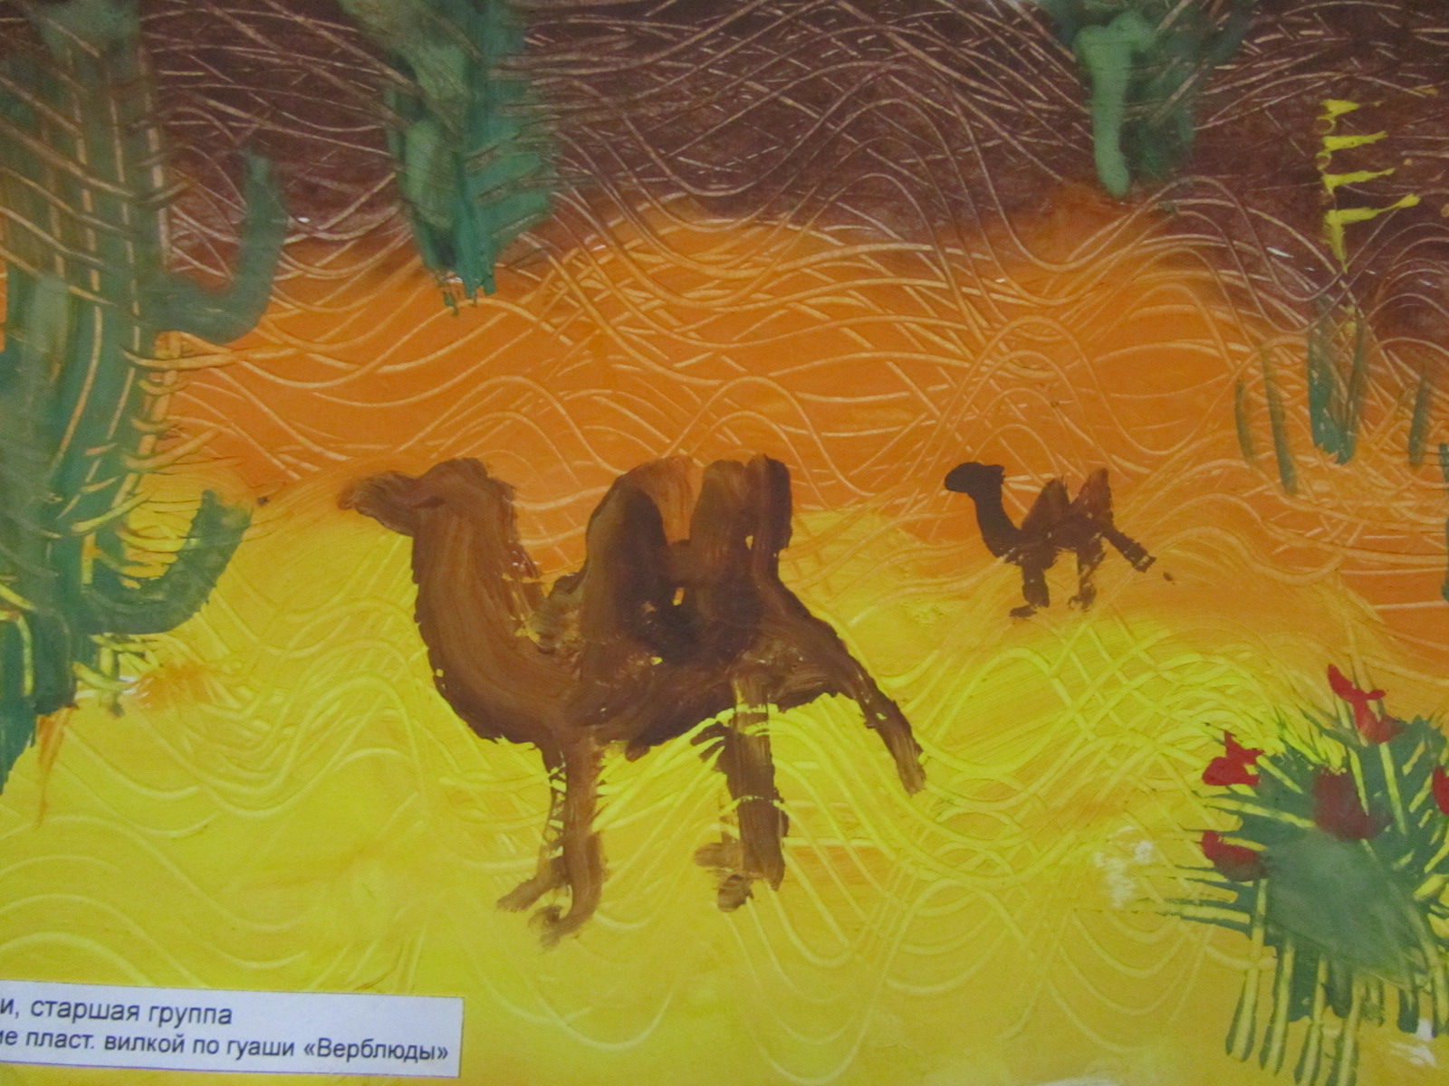
«Расчесывание краски» и т.п.
На карандашный рисунок наносится толстый слой гуаши, с помощью пластиковой вилки с тупыми концами (или стеки) слой гуаши «расчёсывается», процарапывая поверхность, получается фактурное, объёмное изображение.

Slide 18
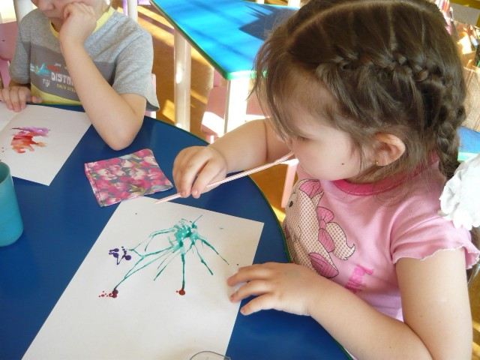
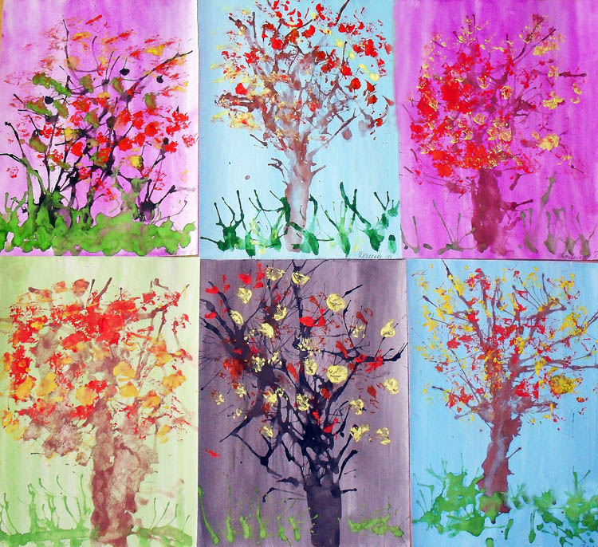
«Кляксография с трубочкой»
Акварельную краску развести водой и накапать ее в одну точку на лист бумаги. Взять трубочку и подуть через нее в центр кляксы, раздувая ее в разные стороны. Что получится, думайте сами.

Slide 19
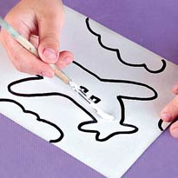
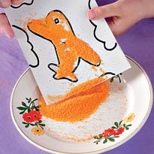
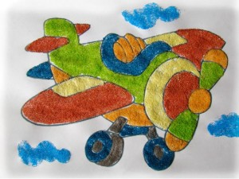
Рисуем цветным песком
На рисунок нанесите клей ПВА – начинайте с центральных элементов картинки. Проще будет удалять лишний песок. Пока клей не высох, зачерпните ложкой немного цветного песка и засыпьте им изображение . Всегда начинайте заполнять рисунок от центра к краям. Лишний песок ссыпьте на заранее приготовленную тарелку.

Slide 20
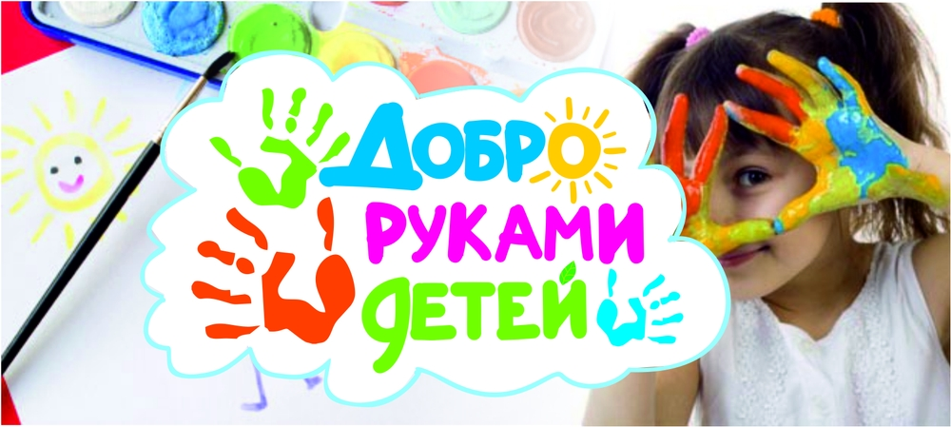
Предлагаю несколько игр на развитие воображения у дошкольников:
Волшебники.
Цель: развитие эмоциональности и творческого воображения.
Без предварительной беседы предложить детям с помощью карандашей превратить две совершенно одинаковые фигуры, изображенные на листе, в злого и доброго волшебника. Далее предложить придумать, что совершил плохого «злой» волшебник и как его победил «добрый».
Поможем художнику.
Цель: развивать умения детей воображать предметы на основе заданной им схемы.
Материал: большой лист бумаги, прикрепленный к доске, с нарисованным на нем схематическим изображением человека. Цветные карандаши или краски.
Воспитатель рассказывает, что один художник не успел дорисовать картину и попросил ребят ему помочь закончить картину. Вместе с педагогом дети обсуждают, что и какого цвета лучше нарисовать. Самые интересные предложения воплощаются в картине. Постепенно схема дорисовывается, превращаясь в рисунок. После предложить детям придумать историю про нарисованного человека.

Slide 21
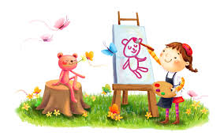
Чудесный лес. Цель: развивать воображение, создавать в воображении ситуации на основе их схематического изображения. Детям раздаются одинаковые листы, на них нарисовано несколько деревьев, и в разных местах расположены незаконченные, неоформленные изображения. Воспитатель предлагает нарисовать цветными карандашами лес, полный чудес, и рассказать про него сказочную историю. Незаконченные изображения можно превратить в реальные или выдуманные предметы. Для задания можно использовать материал на другие темы: «Чудесное море», «Чудесная поляна», «Чудесный парк» и другие.
Волшебная ниточка.
Цель: развитие творческого воображения, находить сходство изображения неясных очертаний с реальными образами и объектами.
В присутствии детей ниточку длиной 30-40 см. обмакнуть в тушь и положить на лист бумаги, произвольно свернув. Сверху на нить положить другой лист и прижать его к нижнему листу. Вытаскивать нить, придерживая листы. На бумаге от нити останется след, детям предлагается определить и дать название полученному изображению.

Slide 22
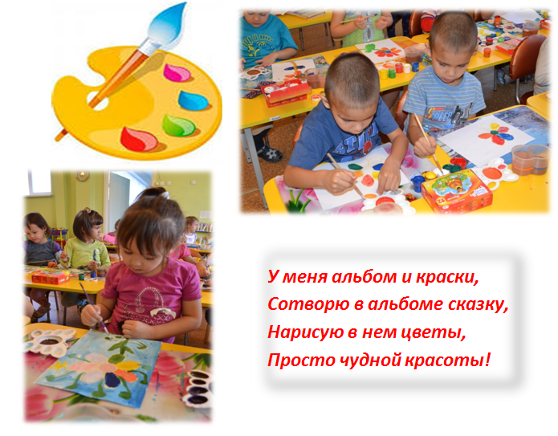
«Ум ребенка – на кончиках его пальцев»
Каждый из этих методов – это маленькая игра, которая доставляет детям радость, положительные эмоции. Создавая изображения, передавая сюжет, ребенок отражает свои чувства, свое понимание ситуации, накладывает свою шкалу «зла» и «добра». На занятиях нетрадиционной техникой рисования нужно научить растущего человечка думать, творить, фантазировать, мыслить смело и свободно, нестандартно, в полной мере проявлять свои способности, развивать уверенность в себе, в своих силах.

Slide 23
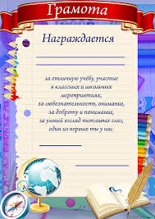
Наши результаты:
Показателем и результатом работы можно считать то, что мы с детьми постоянно устраиваем выставки рисунков, оформляем декорации к спектаклям, украшаем группу и детский сад своими картинами и панно, готовим подарки малышам и взрослым к праздникам. Работы наших детей получили грамоты и призовые места на городском конкурсе детского рисунка.

Slide 24
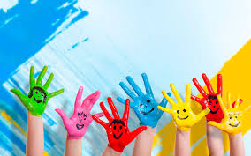
Успехов в развитии творческих способностей у ваших воспитанников! Спасибо за внимание!
«Мир будет счастлив только тогда, когда у каждого человека будет душа
художника.
Иначе говоря, когда каждый будет
находить радость в своём труде».
Роден

